Slide 2
Contenido de la presentación _ Sector Económico
Contexto de Guatemala
  Indicadores macroeconómicos
  Mercado laboral en Guatemala
Política General de Gobierno y prioridades sociales
Reflexiones finales

Slide 3
Principales indicadores macroeconómicos
Indicador | Guatemala
PIB (US$ en miles de millones) 2022 | 92.7
Crecimiento del PIB (%) en 2023 | 3.5
Inflación, deflactor del PIB (%) anual | 2.7
Industria (incluida la construcción), valor agregado (% del PIB) | 22
Exportaciones de bienes y servicios 2023 (en millones de dólares) % del PIB | 14,186 16.53%
Importaciones de bienes y servicios 2023 (en millones de dólares) % del PIB | 30,320 33.83%
Remesas personales recibidas al 2023 (US$ actuales) (millones) | 19.804
Inversión extranjera directa, entradas netas (balanza de pagos, US$ a precios actuales) (millones) | 3.598
Fuente: Datos del Banco Mundial, 2021-2022

Slide 4
Producto Interno Bruto
Año de referencia 2013
Años 2013-2024
1/ Millones de quetzales en medidas encadenadas de volumen con año de referencia 2013
Fuente: Datos del BANGUAT 2024
2/ Millones de quetzales de cada año
PIB – Países de Centroamérica
2023, cifras en millones de dólares
Fuente: Banco Mundial

Slide 5
Ritmo inflacionario Anual, 1980 – 2023 (en %)
Fuente: Elaboración propia con datos del BANGUAT y el Instituto Nacional de Estadística

Slide 6
Producto Interno Bruto por enfoque de producción
Año de referencia 2013, (2013-2023)
1/ Millones de quetzales en medidas encadenadas de volumen con año de referencia 2013
2/ Millones de quetzales de cada año
Fuente: Elaboración propia con datos del BANGUAT 2024
Producto Interno Bruto por el enfoque de la producción
(% del total, 2023)

Slide 7
Tejido empresarial en Guatemala
Fuente: Elaboración propia con datos del MINECO, SAT

Slide 8
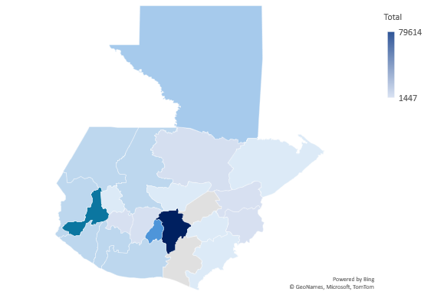
Tejido empresarial por departamento

Slide 9
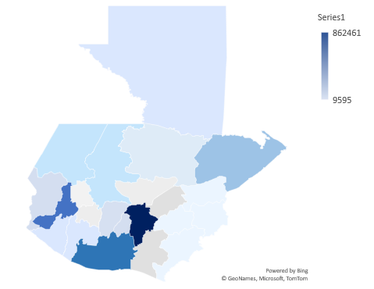
Seguridad Social
Afiliados cotizantes por departamento
Fuente: Elaboración propia con datos de IGSS (2023).

Slide 10
Crecimiento económico promedio del PIB (en %)
Países de ALC 2011-2021
Fuente: Elaboración propia con datos del Banco Mundial

Slide 11
Crecimiento promedio de la productividad del trabajo –
ALC (2000-2021)
Factores:
- Informalidad
- Infraestructura
- Capital Humano
- Inversión extranjera

Slide 12

Guatemala: Población ocupada por rama de actividad económica, según sexo, ENEI 2021
85%
Fuente: Elaboración propia con datos de ENEI / INE

Slide 13
Educación
Tasa Neta de cobertura educativa
Fuente: Elaboración propia con datos de MINEDUC (2024). Anuario Estadístico.

Slide 14
Educación
Nivel educativo aprobado en población de 15 años o más y relación con actividades de mayor ocupación
El 46% de la población ocupada de 15 años y más tiene nivel educativo aprobado primaria.
Población Ocupada de 15 años y más de edad, Nivel educativo aprobado según área geográfica
Nivel educativo aprobado | Nacional | Urbano | Rural
Ninguno | 17.2 | 13.8 | 20.3
Pre Primaria | 2.1 | 1.6 | 2.5
Primaria | 46.4 | 44.9 | 47.8
Básico | 14.5 | 16.4 | 12.9
Diversificado | 15.4 | 18.0 | 13.0
Superior | 4.4 | 5.3 | 3.5
Fuente: Elaboración propia, con datos de INE

Slide 15
Tasas de participación en el mercado laboral
Tasa | Guatemala
 | 2021
 | Hombre | Mujer | Total
Tasa Global de Participación | 85.6 | 43.3 | 63.0
Tasa de Ocupación | 98.2 | 97.1 | 97.8
Tasa de Desempleo | 1.8 | 2.9 | 2.2
Fuente: Elaboración propia con datos de ENEI / INE

Slide 16
Tasa de desempleo abierto (2011-2021)
Fuente: Elaboración propia con datos de ENEI / INE

Slide 17
Tasa de afiliación al IGSS de la población ocupada (2011-2021)
Fuente: Elaboración propia con datos de ENEI / INE

Slide 18
Tasa de informalidad según PIB per cápita (PPP) - ALC
Fuente: ILOSTAT (informalidad); Banco Mundial (PIB per cápita).

Slide 19
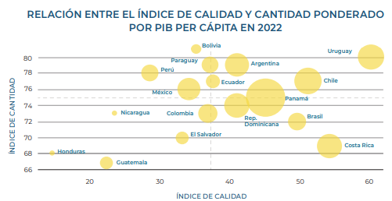
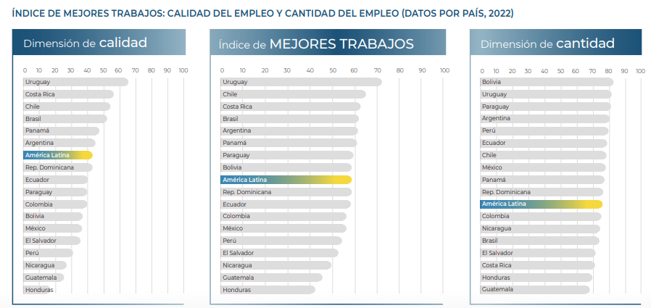

Índice de Mejores Trabajos del BID, 2022
Nota: El PIB per cápita es el tamaño de la circunferencia de cada país
Cantidad del Empleo | Calidad del Empleo
Participación laboral: Calculada dividiendo el número de personas en la población en edad de trabajar que participan activamente en la fuerza de trabajo -en un puesto de trabajo, o desempleado y en búsqueda corta de empleo-, entre la población total en edad de trabajar. Ocupación efectiva: Calculada dividiendo el número de personas ocupadas entre el número total de personas en la población en edad de trabajar. | Formalidad: Calculada dividiendo el número de empleos formales entre el tamaño de la población en edad de trabajar. Salarios suficientes: Número de puestos de trabajo con salarios que permiten un nivel de consumo básico entre el tamaño de la población en edad de trabajar.

Slide 20
Brecha de participación en el mercado laboral (hombres y mujeres, en %, mundo)
Fuente: ILOSTAT

Slide 21
Ingreso promedio de la ocupación principal por sexo – Guatemala (2011-2021) en GTQ:
Fuente: ENEI / INE

Slide 22
Afiliación al IGSS por grupo étnico – Guatemala (2011-2021)
Fuente: ENEI / INE

Slide 23
Ninis (ni estudian, ni participan en el mercado laboral) 15-25 años, según sexo (2011-2021)
Fuente: ENEI / INE

Slide 24
Proyecciones 2020 - 2050

Slide 25
Proyecciones 2020 - 2050
Hombres
Mujeres
Fuente: Elaboración propia con datos de INE

Slide 26
¿Cómo aprovechamos nuestro bono demográfico?
Y
¿Qué impacto puede tener a futuro?

Slide 27
Distribución de los trabajadores hombres ocupados por años de edad, Guatemala (2019 – 2050)
Fuente: Elaboración propia con datos de INE

Slide 28
Tasa de dependencia - Guatemala (2000 – 2050)
Fuente: Elaboración propia con datos de INE

Slide 29
Proyecciones del número de adultos mayores cubiertos y no cubiertos por la protección social – Guatemala (2017 – 2050)
Fuente: Elaboración propia con datos de INE

Slide 30
Una reducción del 50 % en la brecha de participación haría que el PIB anual al final del período fuera un 17 % más alto que en el escenario de referencia (donde la brecha de participación se mantiene constante).
Si, además a la reducción de la brecha de participación, el crecimiento de la productividad laboral salta del 0,7% en 2020 (promedio 1990-2019) al 1,5% anual em 2050, el PIB anual al final del período sería un 32 % más alto que en el escenario de referencia.
Mercado Laboral en Guatemala
Proyecciones 2020-2050
Fuente: Elaboración propia con datos de INE

Slide 31
Proyecciones de crecimiento del PIB
Escenario: Reducción de la brecha de participación en 50% y crecimiento de la productividad laboral para 1.5% por año
+32%
+17%
Fuente: Elaboración propia con datos de INE

Slide 32
Aunque las remesas tienen un efecto positivo en la economía del país, no resuelven los problemas estructurales. La búsqueda de mejores oportunidades y mayores ingresos son factores que incentivan el flujo de la fuerza de trabajo joven

Slide 33
Aumento exponencial de las remesas
Fuente: Banco de Guatemala.
*Remesas hasta mayo de 2024

Slide 34
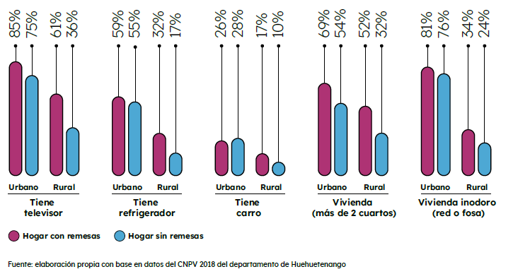
Las remesas no afectan las condiciones estructurales de DH, resuelven problemas coyunturales (alimentación, mejora de vivienda, compra de algunos bienes).

Slide 35
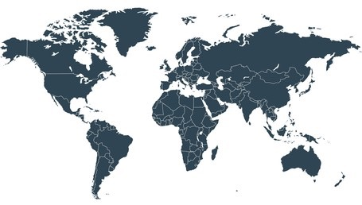

Acuerdos de movilidad laboral ordenada y circular han aumentado en toda la región LAC, Norteamérica, Sudamérica y Europa
Cambios demográficos, envejecimiento de la población, demanda de empleo digno y problemáticas sociales han aumentado las tendencias de movilidad a nivel global.
Alta demanda de trabajadores en:
- Agricultura
- Construcción
- Pilotos de camiones
- Geriatría
- Marinos mercantes

Slide 36
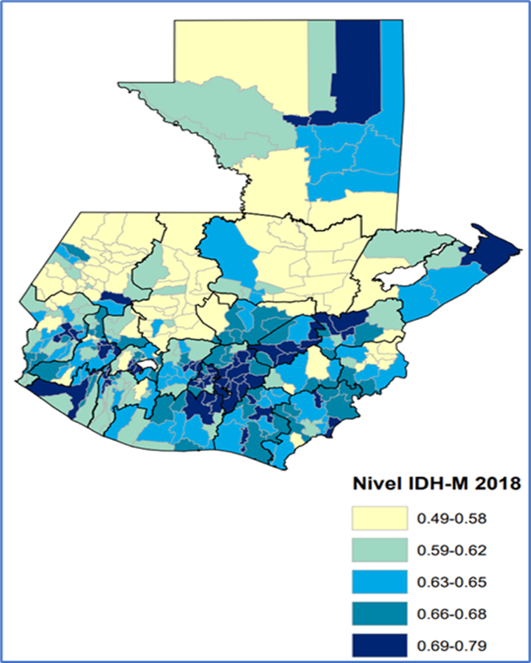
Factores que influyen en la mejora del DH
Mejores niveles de DH a nivel municipal tienen que ver con:
Una mayor urbanización, aunque hay también municipios rurales con IDH-M elevados cuando tienen mejor acceso a agua o una actividad económica diversa
La cercanía a infraestructuras de carreteras, sobre todo si las vinculan con puertos o mercados externos
Mejores servicios e infraestructuras sociales
Mayor diversificación económica, ya sea en servicios, manufactura o agropecuaria
Mayor nivel de competitividad

Slide 37
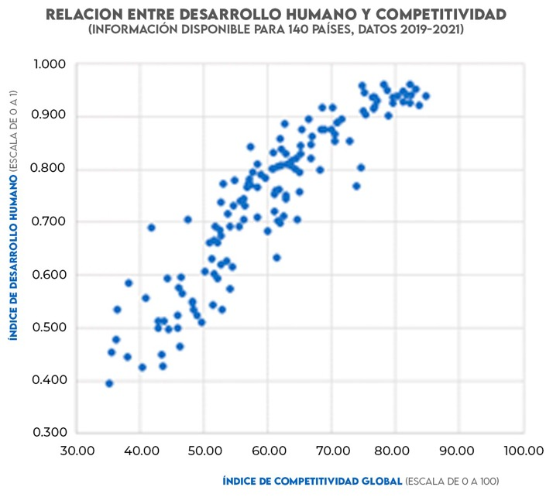
Relación entre Desarrollo Humano y Competitividad
La evidencia disponible muestra que los países que hoy en día cuentan con mayores niveles de desarrollo humano son países que han podido atender de mejor forma los elementos que contribuyen a propiciar un ambiente favorable para la inversión, formar un capital humano competitivo, acelerar el dinamismo de sus mercados, y aprovechar los réditos de mayor innovación y sofisticación productiva.

Slide 38
Política General de Gobierno
Desarrollo Económico
Empleo Digno
Infraestructura económica para el buen vivir
Desarrollo Rural
Brecha Digital
Desarrollo Económico
Crecimiento del sector agropecuario, cooperativista y turístico
Reducir la participación de mujeres y pueblos indígenas en empleo
Atracción de inversión

Slide 39
¡¡¡Muchas Gracias…!!!

